Slide 1

PROJET ANNUEL
Classification de drapeaux
CAMARA Moussa

Slide 2
SOMMAIRE
Présentation de la problématique
Présentation des points résolus / non résolus
Expérimentations et résultats
Démonstration
Analyses des courbes obtenues
Conclusion

Slide 3



Problématique
Déterminer à quel pays appartient une image représentant son drapeau national grâce à des PMC
- Trois catégories possibles :
Espagne
France
Japon

Slide 4
Réalisation
Constitution du dataset
4 PMC avec une librairie dynamique C++
Analyse des modèles à travers des courbes
Développement d'une application web implémentant les différents algorithmes

Slide 5
Points résolus
Le dataset est bien de forme 80/20
Librairie fonctionnelle
Les modèles ont été entrainés jusqu’à convergence au minimum (avec Keras)
Interprétation des courbes d’évolution des différents modèles
Application web sur laquelle il est possible de faire des prédictions

Slide 6
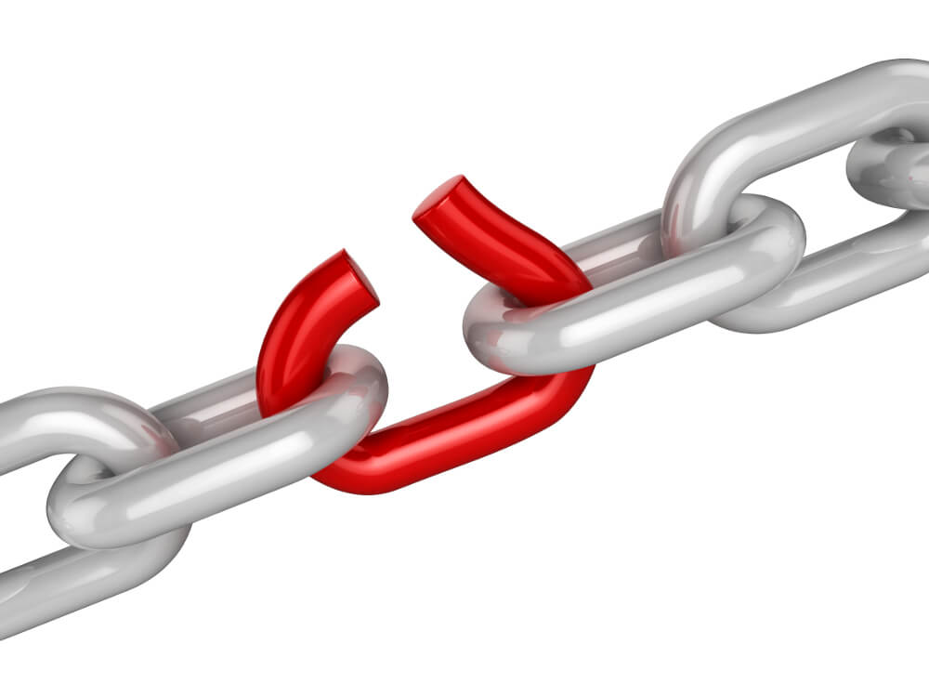
Point non-résolu
Entrainement des modèles avec la librairie C++

Slide 7

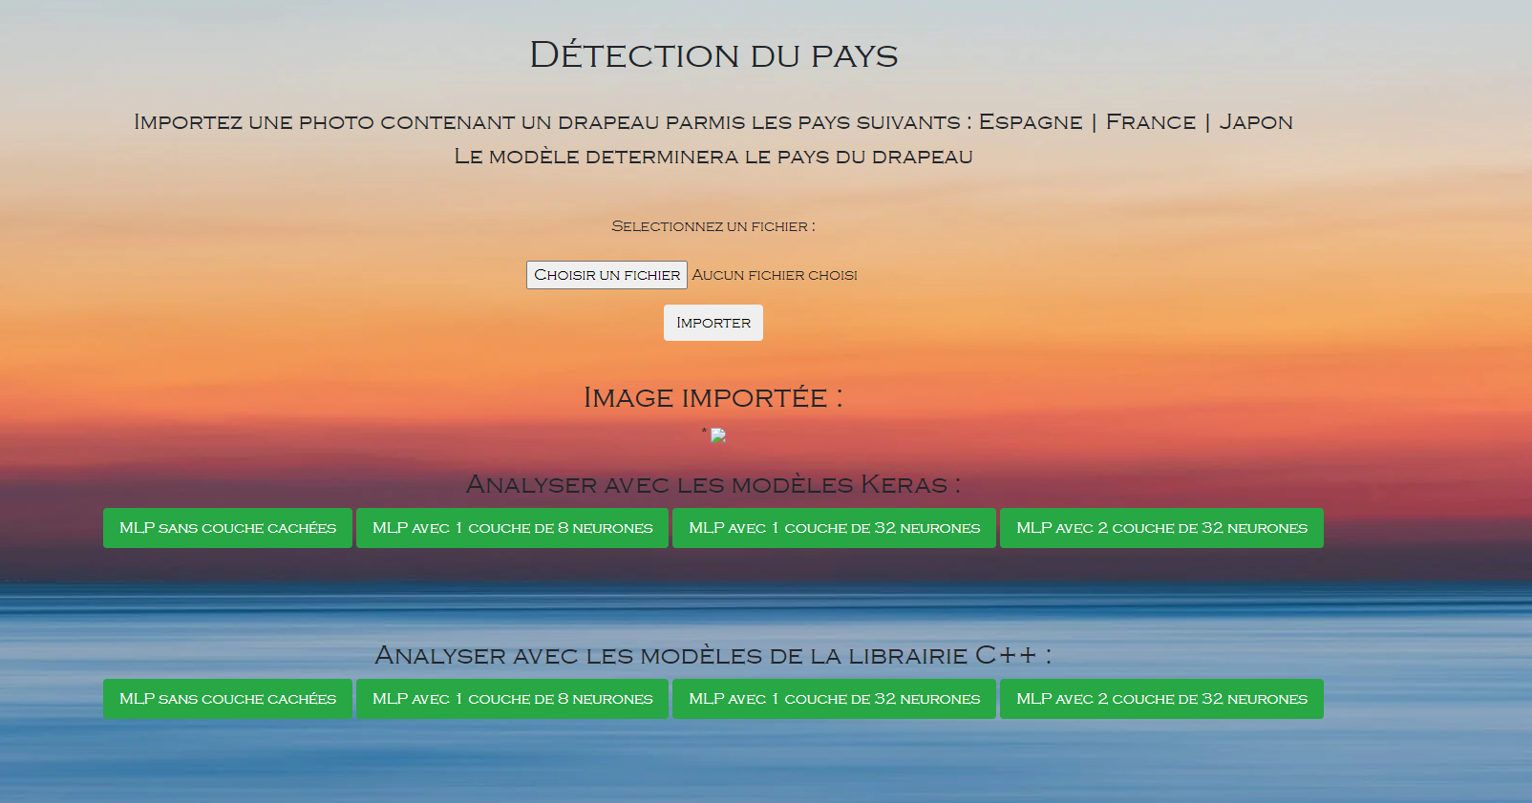
II) Expérimentations et résultats
Sur la page d'accueil, l'utilisateur peut :
Choisir un fichier
Importer le fichier
Analyser le fichier importé à partir des différents modèles obtenus avec Keras et la librairie C++

Slide 8
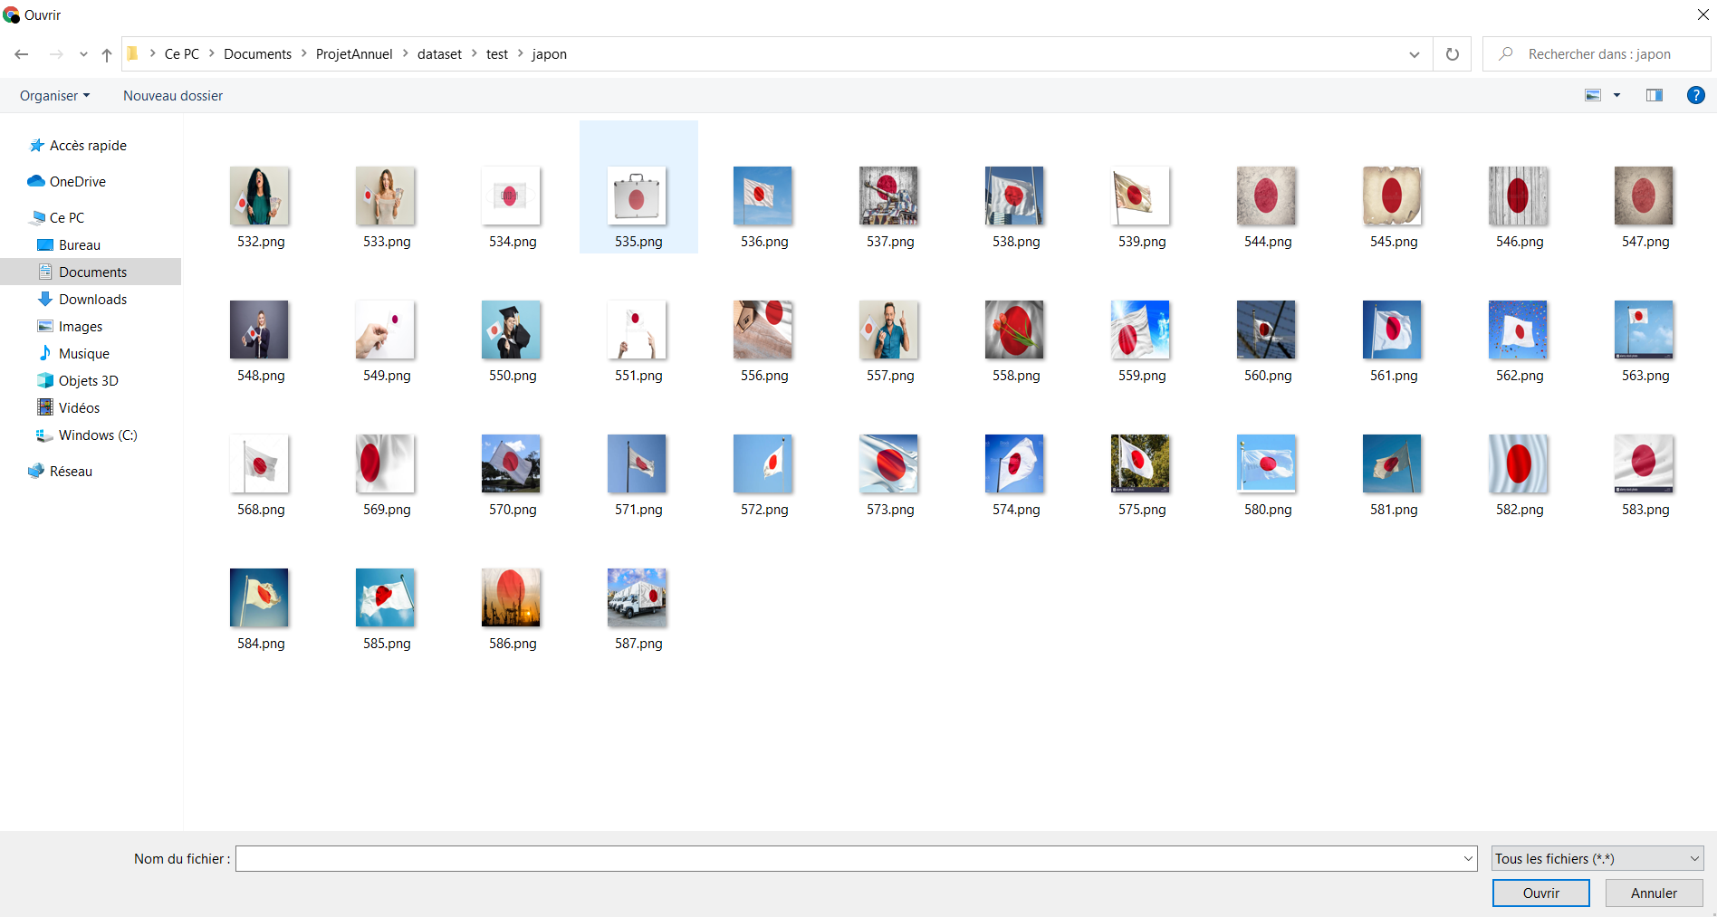
A/ Choisir un fichier
En cliquant sur sélectionner un fichier, l'application ouvre l'explorateur de fichier de l'utilisateur et ce dernier peut choisir une image

Slide 9
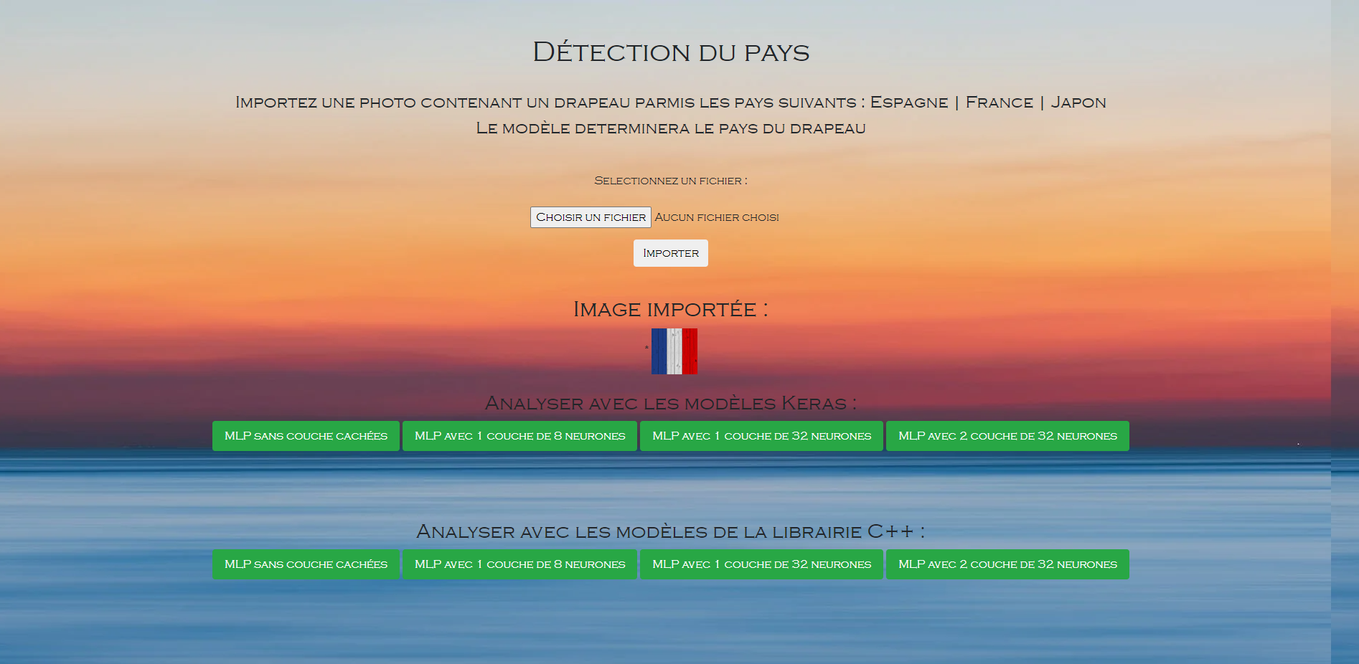
B/ Importer le fichier
Une fois le fichier sélectionné, si l'utilisateur clique sur le bouton "Importer", l'image sera importée dans la base de données et sera prête à être analysée,
L’image sera également affichée sur la page web de sorte à ce que l’utilisateur soit assuré d’avoir sélectionné la photo qu’il souhaite prédire

Slide 10
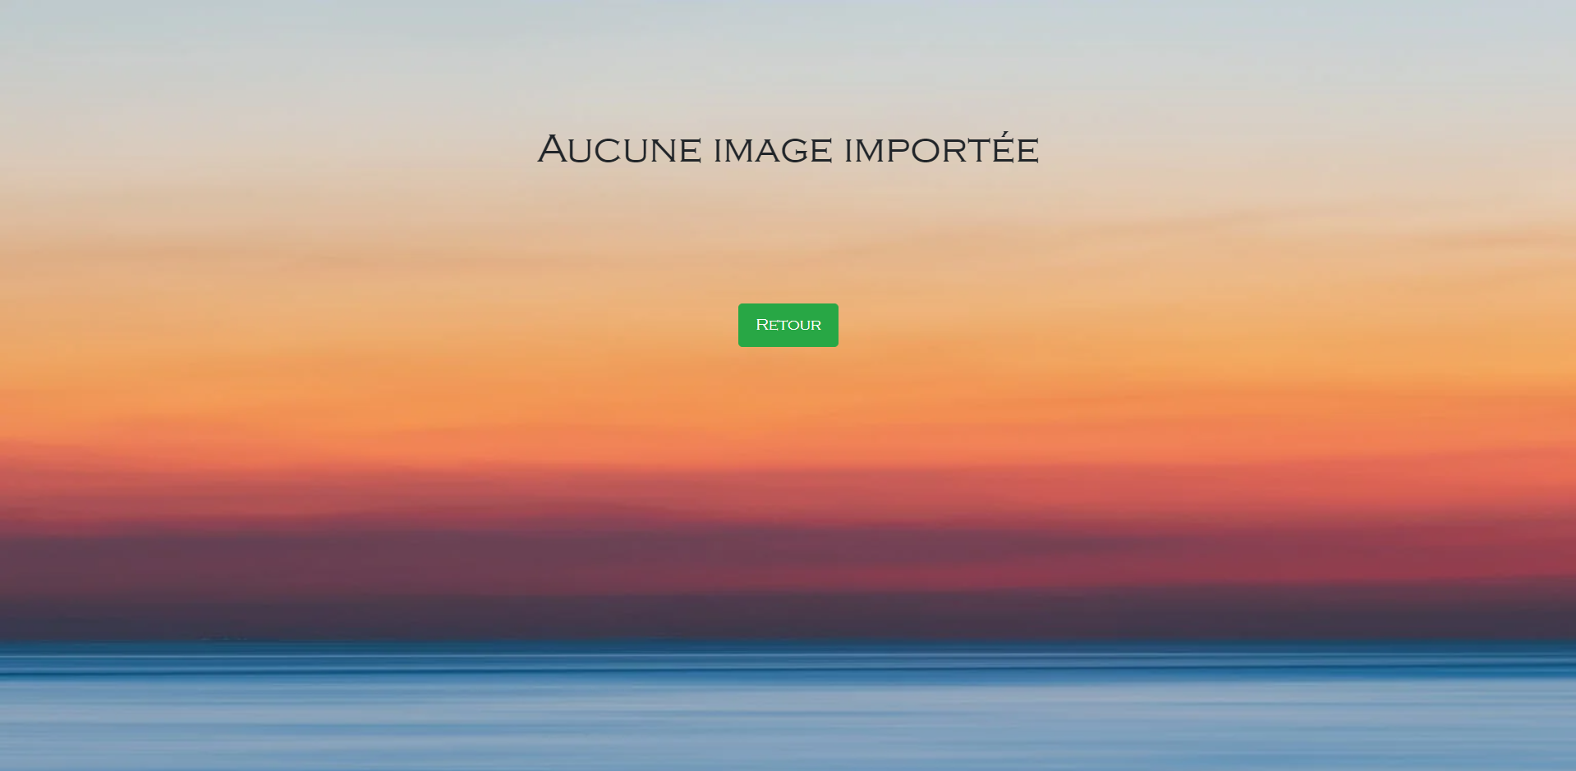
Aucune image importée
Dans le cas où l'utilisateur n'importe pas d'image, il est redirigé vers une page indiquant qu'aucune image n'a été importée

Slide 11
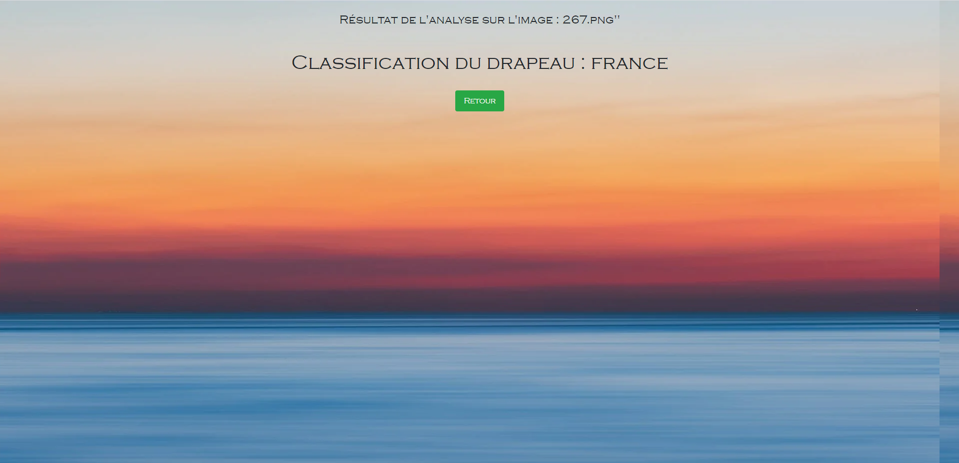
C/ ANALYSER LE FICHIER IMPORTÉ
Une fois qu'il a cliqué sur un des bouton permettant d’analyser, l'utilisateur est redirigé vers une page contenant le résultat des analyses sur l'image traitée.
Nous avons le nom du fichier ainsi que la classification
Les résultats sont majoritairement bons pour les modèles en Keras et sont incorrect pour les modèles via la lib C++

Slide 12
III) Démonstration
Démonstration de l'application avec un dataset de test

Slide 13
IV/ Analyses des courbes
Lancement du rapport final contenant les analyses

Slide 14
CONCLUSION
Constitution d'un dataset avec 3 répertoires
Application fonctionnelle qui retourne plus ou moins le bon résultat pour les modèles Keras.
Meilleurs résultats pour les modèles via la lib C++ si la fonction d’entrainement marchait
Renforcement de mes compétences (C++, Python, Machine Learning)

Slide 15
AVEZ-VOUS DES QUESTIONS ?

